Slide 1

CHÀO CÁC EM HỌC SINH CHĂM NGOAN !
Tự nhiên và xã hội lớp 1:
kết nối tri thức với cuộc sống
BÀI 27:thời tiết luôn thay đổi .
SGK/114
Giáo viên : LÂM VĂN DỮNG

Slide 2



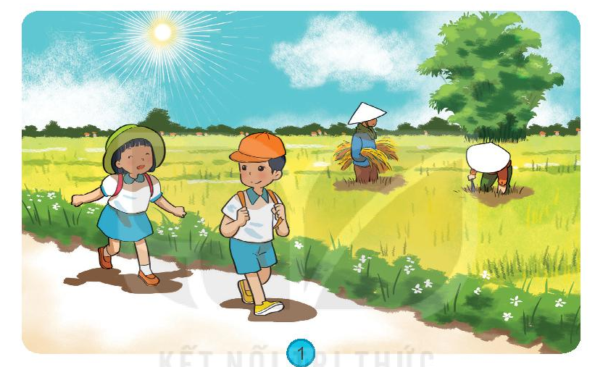
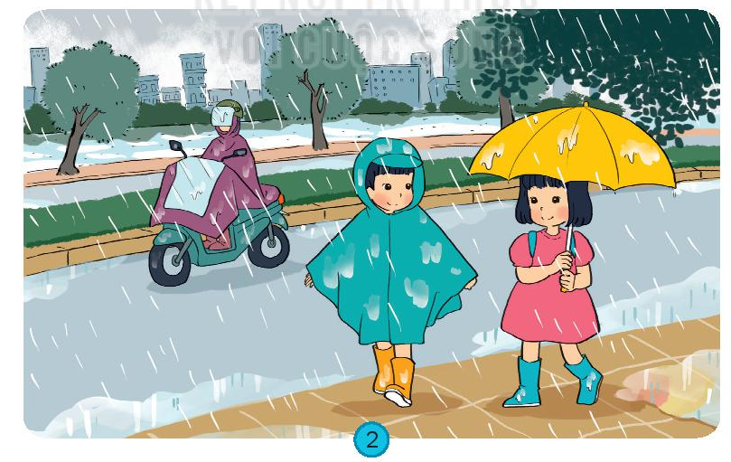

Slide 3
Bầu trời nắng có ông mặt tời , mây trong xanh .

Slide 4
Bầu trời mưa không nhìn thấy ông mặt trời , mây đen và có hạt mưa rơi

Slide 5
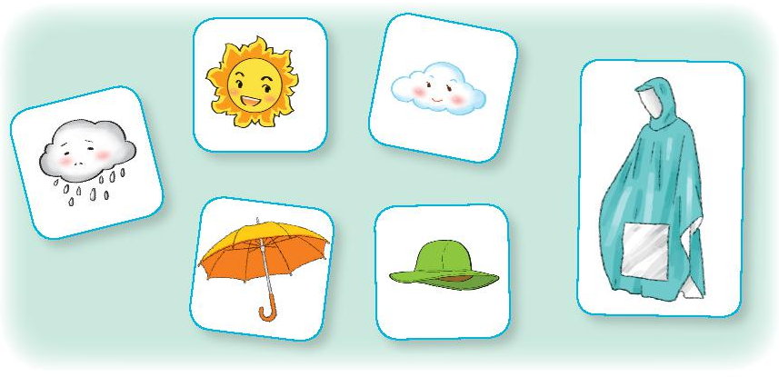

Slide 6

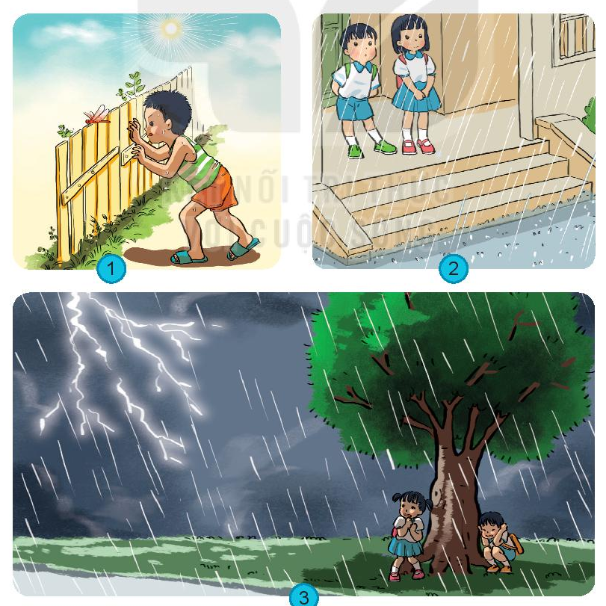
Bạn trai bắt chuồn chuồn dưới trời nắng. không nên làm
Hai bạn học sinh trú mưa ở trường .
Nên làm
Hai bạn học sinh trú mưa dưới gốc cây to
Không nên làm

Slide 7

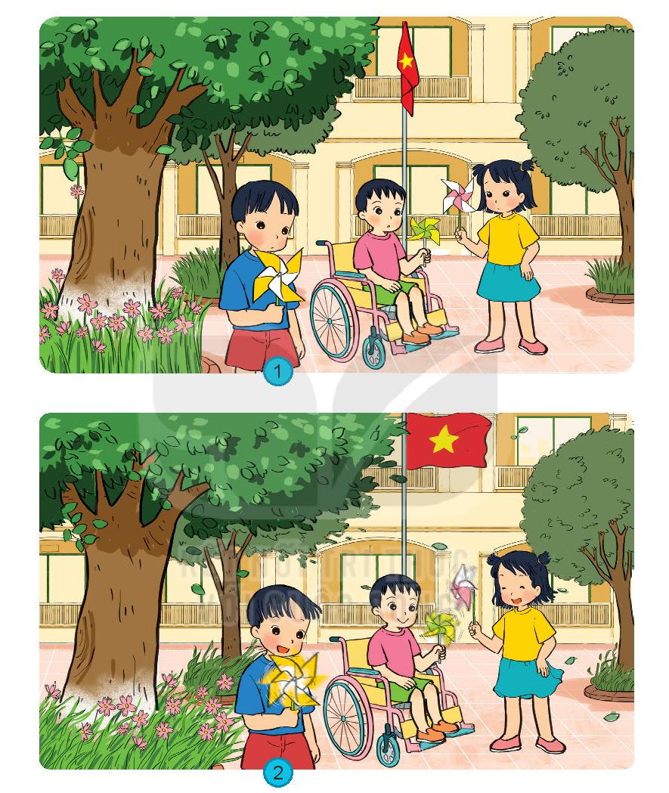
Cảnh sân trường lặng gió vì lá cờ và chong chóng không quay
Cảnh sân trường có gió vì lá cờ và chong chóng quay

Slide 8

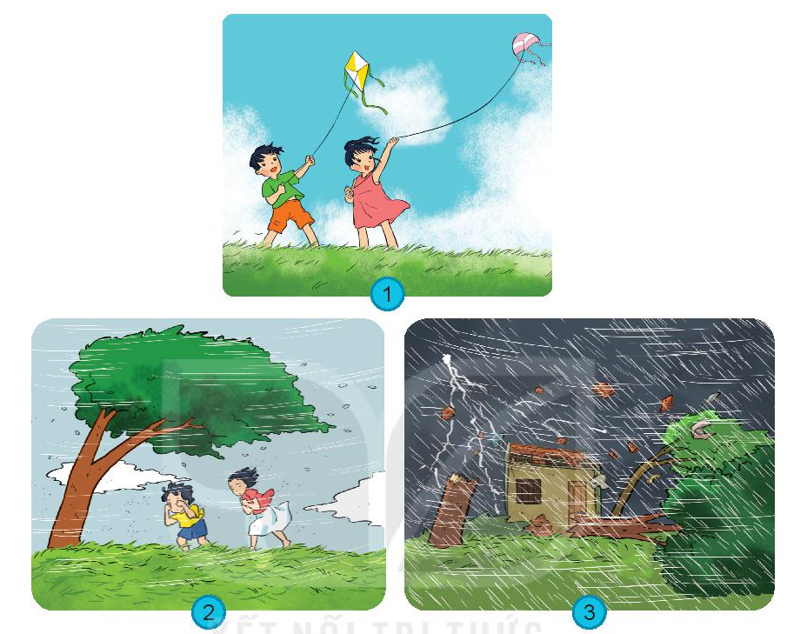
Khi có gió mạnh , bão lớn , sấm sét chúng ta không được ra ngoài

Slide 9
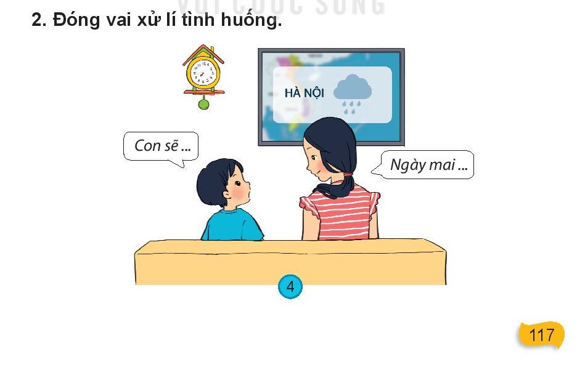

Slide 10

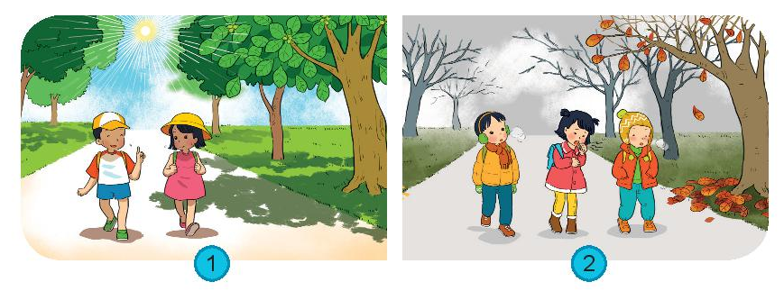

Slide 11
